Slide 1
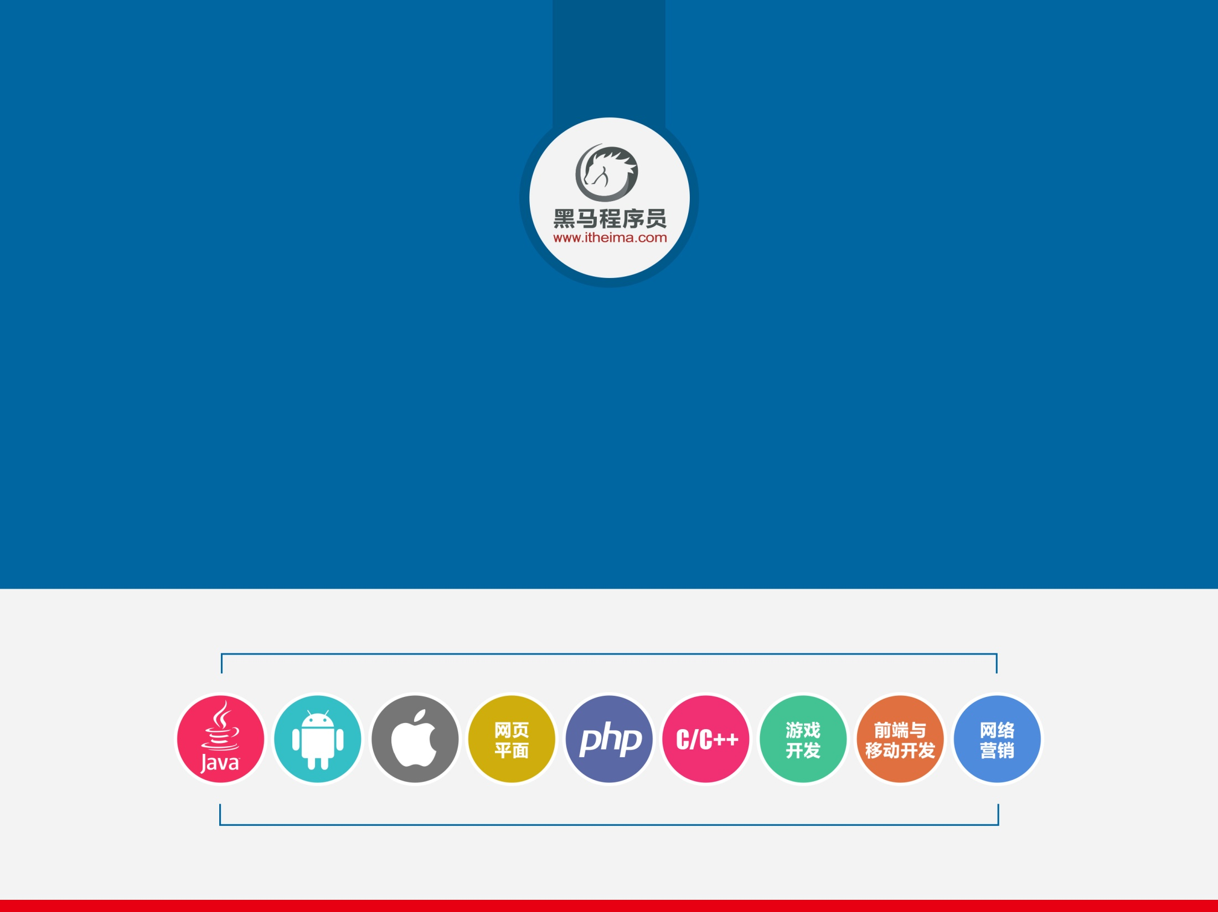
面向对象基础

Slide 2
前奏

Slide 3
自我介绍
王书奎
HP 埃森哲 微软 ，3家世界500强
做过的项目（中国电信云计算，中国联通云计算，中国石油，中国银行，壳牌石油，诺基亚，中国人寿，微软）
后端开发工程师 （石油，银行，电子商务，电信，保险，云计算，大数据）
移动开发工程师（android WP）
后端架构师（云计算系统，电商系统）
前端架构师
项目经理
技术部经理
创业O2O

Slide 4
课程目标
复习JS基础知识点
重复乃学习之母
要想熟练掌握一 个知识点需要多次的重复
面向对象知识
面试题目讲解
提升大家的理论高度
面试毕竟都是理论

Slide 5
理论的重要性
教学目标：
让学生明白理论的重要性，
夸张来说：相对于进入一家企业而言，学习的特效一点用没有

Slide 6
理论的重要性
前面写了很多特效，但是想要面试成功一些企业是远远不够的，因为面试基本上都是考察理论基础。
大家不要想着在这四个月实践，写特效的能力会很高，没3年经验，实践能力是很难提到到一个高度的。
所以我们出去首先要成为理论巨人，才能通过人家公司的面试，公司一般都是通过面试你的理论能力，因为实践可以通过后天慢慢来培养，如果你连理论都不会，那么你连进人家公司的机会都没有。

Slide 7
简单说下你对函数的了解
答案：我不会说，我只会用
函数有名称，参数，这样回答等于没说，那怎么说呢？
简单说下你对面向对象的理解
简单说下你对原型链的理解
简述你对JS中继承的理解
像这样的面试题，你前面不管做多少特效，写多少代码你都回答不好，因为你压根没有这方面的理论基础，也就是内功
除非你是万中无一的绝世好运+绝世高手，获得了独孤九剑，可以没有内功，也能无敌。

Slide 8
理论面试题比重
99.999999%
理论不懂，你连企业的大门都进不去
实践可以后天在项目中慢慢培养，但是如果没有理论基础，你连实践的机会都没有
必须成为理论巨人

Slide 9
课程基础
能够开发基本的特效
以后我们所有的案例都是建立在大家已经可以写出网上各种特效了：
京东
百度
新浪
。。

Slide 10
主题：生活中的对象
教学目标：
从生活中理解对象的好处

Slide 11
买早餐
早上起床想吃煎饼：
第1种情况：洗脸、刷牙、穿好衣服、鞋子出去煎饼摊买一套
第2种情况：找宿舍的一个哥们帮我带一套回来
第2种情况总结就比第一种情况节省了我的时间，赞!

Slide 12
去中关村买电脑
方案1：我查找要买的电脑型号、配置、价钱
取钱
坐地铁到中关村
跟店主讨价还价
被骗
方案2：让熟悉行情的吕超（对象）替我去买
选择方案2的话就可以节省我的时间

Slide 13

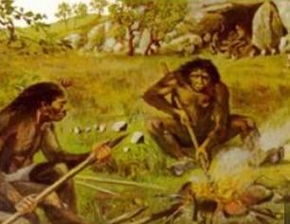
点根烟
点根烟：
钻木取火（麻烦）
使用打火机(只需要知道如何使用打火机就可以了，无须知道打火机如何制造的)

Slide 14
第四次世界大战
小米加步枪
使用机器人，无人战机，当所有的机器人士兵打完了，也就宣告了战争成败，不再有人的伤亡
总结：人类无须自己用肉体去打仗，只需要学会操纵控制各种工具就可以了。士兵无需知道枪炮，机器人，无人战机等是如何制造的。

Slide 15
总结
这几个案例的本质其实都反映了找个工具（对象）帮我做事儿
石器
这其实就是面向对象的体现
对象就像一个工具一样，每个工具都可以帮助我们实现某些功能。比如打火机可以生火。我们需要火只需要学会使用打火机就可以了。
我只需要知道工具是如何操作的就可以了，而不用知道工具是如何制造的。

Slide 16
总结 万物皆对象
生活 代码
我们生活中遇到的一切都是一个对象：
人
电脑
手机
动物
植物
山河。。。
小王是人，老师是人，我们都是人，为什么呢？因为我们有某些共性。

Slide 17
主题：通过学习过的知识体会对象的好处
教学目标：

Slide 18
上一主题我们知道了对象的好处
下面我们从我们已经学习过的知识体会下对象的好处

Slide 19
函数 - 工具
前面讲了打火机 其实函数就可以看做一个打火机 -- 封装了一些功能，我们在使用的使用无需了解其制造只需要学会如何使用即可

Slide 20
对象 - 工具包
函数 - 工具
对象 - 工具包

Slide 21

工具的分类管理
有时候为了方便，我们一般将相类似的工具（函数）放在一个容器中统一管理，比如图书馆对图书的分门别类管理

Slide 22
document对象--工具包
比如我们把操作文档的各种功能放在一个容器中统一管理，我们给这个容器（书架）起个名字（贴个标签），称之为document（历史）
document书架中包含了很多和文档有关的一些工具（图书），比如：
getElementById
getElementByTagName
这里的 工具其实就是一个一个的小函数

Slide 23

如何使用对象中的工具
假如把机器猫看做一个对象 ,如何使用机器猫的功能:
机器猫.法宝名称(表示使用机器猫的法宝)
点语法:
document.getElementById()

Slide 24
document 容器中包含的函数（工具，功能）
方法 | 描述 | 说明
getElementById() | 根据元素 id 得到元素（第一个） | id 唯一
getElementsByName() | 根据元素 name 得到元素对象的集合 | 无
getElementsByTagName() | 根据指定标签名得到元素对象的集合 | 无
write() | 向文档写 HTML 表达式 或 JavaScript 代码 | 无

Slide 25
工具包的学名 --对象
每个人都有小名，比如张三的小名叫小三
你们的小名叫什么？？
等到了上学年龄，一般会有一个学名。
同样的，工具包的学名叫对象，以后我们听到对象两个字，就可以想到图书馆对图书的分类管理，想到工具包。

Slide 26
对象的好处
图书馆对图书的分类管理
对象就像图书馆对图书进行分类管理一样，对象的作用也是这样的，将一些相类似的函数放在一个容器中，统一管理，这个容器一般都有一个名字，也就是对象的名字。
对象就是一个工具包，包含了很多制造好的工具
对象就像一个工具包一样，里面包含了很多同类工具，我们只需要学会每个工具如何使用就可以了。

Slide 27
工具除了可以是函数外，还可以是变量
document容器中除了包含功能外，还包含属性，通过这些属性我们可以直接获取容器的相关信息，比如title，比如body
就比如人也有自己的属性：姓名，年龄，身高一样

Slide 28
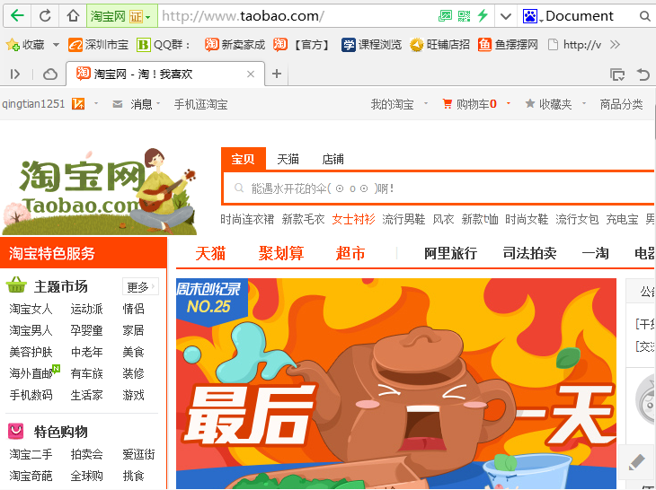
document对象和属性
官方术语:
文档对象. 什么意思呢, 这整个html 都属于document.
他封装了大量的功能.
Title 头部
Body 主体
Notes:
三连问: 什么是…作用 …怎么使用….
在讲之前,我们先学习一个名词: document.
什么是document. 其实document可以理解为网页的学名. 也就是说,你啪啦啪啦敲了几千航代码,运行起来,那么这个网页的整体,我们可以看做一个文档.
就像人都有小名一样,比如刚出生,叫灵灵,长大了,可能叫王灵灵.王灵灵是学名.
Html也是一样,文档对象就是你写的一堆东西的学名.
它有什么用呢??? 他内部封装了大量的和这个页面有关的一些属性和功能.
怎么使用其中的功能呢??
现在我们扮演一次黑客来讲解如何使用document中的功能….
黑客入侵
在讲之前,我们先扮演黑客入侵一下淘宝网.
如何使用.通过点语法.点表示的意思,通过.你可以找到document里面的功能.也就是这些功能都在文档里面睡觉,只要你用了点才能把这些大神唤醒来帮你…

Slide 29
document的属性
document.title //设置文档标题等价于HTML的<title>标签
document.bgColor //设置页面背景色
document.fgColor //设置前景色(文本颜色)
document.linkColor //未点击过的链接颜色
document.alinkColor //激活链接(焦点在此链接上)的颜色
document.vlinkColor //已点击过的链接颜色
document.URL //设置URL属性从而在同一窗口打开另一网页
document.fileCreatedDate //文件建立日期，只读属性
document.fileModifiedDate //文件修改日期，只读属性
document.fileSize //文件大小，只读属性
document.cookie //设置和读出cookie
document.charset //设置字符集 简体中文:gb2312

Slide 30
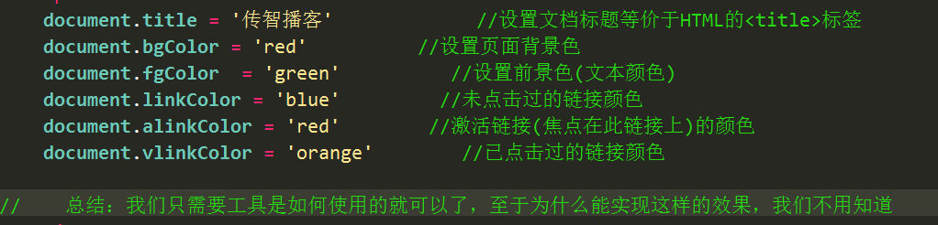
代码演示

Slide 31
总结
对象我们之前就已经学过了，并且一直再用，只是当时你们不知道而已。所以对象不是一个新知识点，接下来我们系统的学习面向对象编程。
对象的好处：
将类似的功能分门别类统一管理
对象的重要性：
你毕业之后能够见到的任何开发人员，任何高手都是使用对象编程的。
不懂面向对象薪水一般3000--5000，只有懂了面向对象才能拿高薪。

Slide 32
3其他工具包（对象）复习 1’
教学目标：
1，深化理解对象的作用好处：
工具的分类管理；
只需要知道工具如何使用，而无须了解工具是如何制造的，比如电脑，打火机
2，复习常用内置对象
3，能够解决一些简单的关于内置对象的面试题目

Slide 33
字符串函数
前面我们学习了和字符串相关的一些函数，
请问同学有哪些函数？？

Slide 34
提问回答每个函数的用法
String
indexOf
subStr
subString
charAt
split
join
slice
toLowerCase
toUpperCase

Slide 35
字符串操作分类管理
同样的，我们将和字符串操作的一些函数放在一起统一管理，就像统一管理书籍一样，我们给这个容器起了一个名字：‘字符串对象’，英文名称‘String对象’（小沈阳~xiaoshengyang~~）

Slide 36
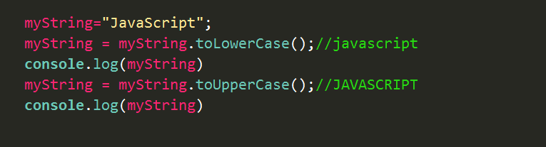
如何使用字符串对象（容器）中函数
点语法
当我们定义一个字符串，其本质是一个对象，系统自动帮我们做好了，所以我们看不到，因此可以使用字符串容器中的方法

Slide 37
数组容器复习
shift unshift
pop push
concat
sort
slice
join
splice

Slide 38
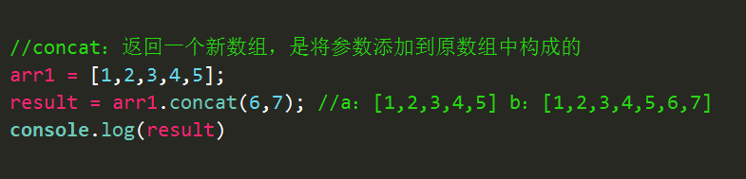
如何使用数组容器中的函数和属性
点语法

Slide 39
日期对象中存放的函数
获取时间
获取日期
设置时间
设置日期

Slide 40
数学对象和机器人
请问同学，如何计算圆的周长：2πr
那么π的值是多少，3.1415926
哪位同学能背诵后面100位，1000位。。。
其实数学容器（对象）中都已经保存了这个值，我们可以通过Math.PI的形式获取这个值，而无需再去记忆了。。
有了对象，我们人类就会变得越来越轻松，人类也变得越来越懒，人类以前什么都亲手去做，以后我们只需要学会如何控制机器人（对象）就可以了

Slide 41
数学对象
属性 | 描述
E | 返回算术常量 e，即自然对数的底数（约等于2.718）。
LN2 | 返回 2 的自然对数（约等于0.693）。
LN10 | 返回 10 的自然对数（约等于2.302）。
LOG2E | 返回以 2 为底的 e 的对数（约等于 1.414）。
LOG10E | 返回以 10 为底的 e 的对数（约等于0.434）。
PI | 返回圆周率（约等于3.14159）。
SQRT1_2 | 返回返回 2 的平方根的倒数（约等于 0.707）。
SQRT2 | 返回 2 的平方根（约等于 1.414）。

Slide 42
方法 | 描述
abs(x) | 返回数的绝对值。
acos(x) | 返回数的反余弦值。
asin(x) | 返回数的反正弦值。
atan(x) | 以介于 -PI/2 与 PI/2 弧度之间的数值来返回 x 的反正切值。
atan2(y,x) | 返回从 x 轴到点 (x,y) 的角度（介于 -PI/2 与 PI/2 弧度之间）。
ceil(x) | 对数进行上舍入。
cos(x) | 返回数的余弦。
exp(x) | 返回 e 的指数。
floor(x) | 对数进行下舍入。
log(x) | 返回数的自然对数（底为e）。
max(x,y) | 返回 x 和 y 中的最高值。
min(x,y) | 返回 x 和 y 中的最低值。
pow(x,y) | 返回 x 的 y 次幂。
random() | 返回 0 ~ 1 之间的随机数。
round(x) | 把数四舍五入为最接近的整数。
sin(x) | 返回数的正弦。
sqrt(x) | 返回数的平方根。
tan(x) | 返回角的正切。
toSource() | 返回该对象的源代码。
valueOf() | 返回 Math 对象的原始值。

Slide 43
主题：什么是面向对象编程
教学目标：
对比汽车组装理解面向编程概念
比较传统方式和面向对象编程的好处

Slide 44
上一主题回顾
前面我们已经知道内置对象，学会了如何使用别人写好的对象。
那么如何自定义属于我们自己的对象呢？
下面我们开始讲解如何定义对象
自定义对象其实就是面向对象编程，那么什么是面向对象编程？
面向对象编程和我们学习的编程有什么不同和好处呢？

Slide 45
什么是面向对象编程

Slide 46
面向对象编程两步
获取对象
学会别人编写的对象
自定义自己的对象
面向对象编程
和前面编程方式一样

Slide 47
通过代码体会下传统和面向对象编程的好处

Slide 48
演示为主
对比汽车组装分析面向对象编程其实就是一个汽车组装过程：
先有零件，再组装
得到零件：就是得到对象
组装：就是使用零件组装汽车--就是使用对象中的方法编程。

Slide 49
前面我们大概看了别人写的很多对象
是不是方便了我们的开发工作。
其实学习js就是学习各种工具包，然后使用工具包开发
那么我们也可以采用对象的方式来编程。
以前我们都是将所有代码写在一起
以后我们可以这样来编程：
先分析需要哪些工具包
然后依次开发每个工具包
然后再使用已经写好的工具包实现我们想要的功能

Slide 50
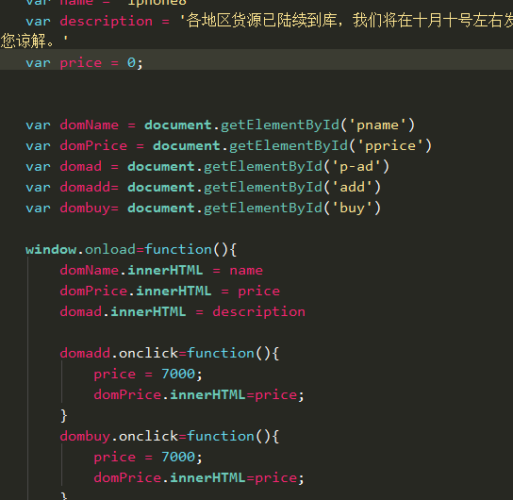
传统方式

Slide 51
传统开发四要素 – 牢记
定义变量保存数据
获取元素
绑定元素
绑定事件

Slide 52
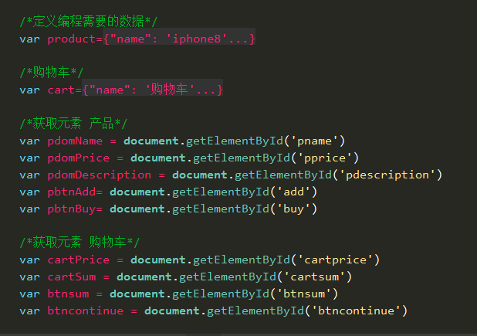
传统方式 – 使用json保存数据

Slide 53
传统方式开发存在的缺点
将代码都写在一起，一坨一坨的，如果代码量很庞大，每次修改都要先读懂整个代码。维护起来很麻烦。

Slide 54
使用工具包形式
我们首先定义两个工具包：产品，购物车来保存和产品，购物车相关的一些工具。
我们暂时不考虑工具如何编写

Slide 55
对象方式思路
先思考需要几个工具包
开发工具包（就是开发一个一个小函数）
使用工具包中的工具组织代码

Slide 56
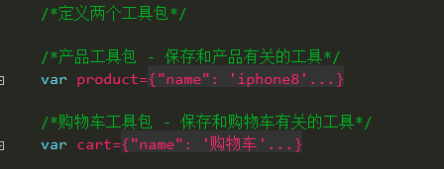
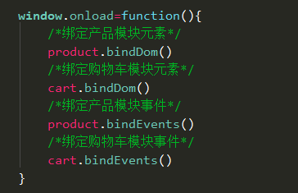
使用工具包形式开发代码

Slide 57
引导主动思考
请同学比较二种实现方式，第二种相对第一种有什么不同，有什么好处？

Slide 58
比较
传统方式：直接写细节
对象方式：宏观思考，再写细节

Slide 59
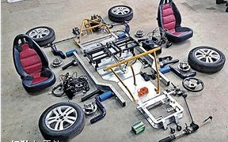
传统方式和对象方式对比
整个代码就是一坨坨的，不可分割
对象方式主张先生产一个一个的零件，然后基于这些零件组装产品

Slide 60
制造 和组装
相对于生产汽车：
传统方式：直接制造，没有零件的概念，一切都偶合在一起，无法拆卸，一处坏，整体全坏
对象方式：先将制造汽车模块化，零件化，制造汽车其实不是制造，而是组装

Slide 61
好处总结
将代码分类管理
将产品相关代码放在一起
将购物车相关代码放在一起
使用的时候只需要使用某个工具即可
将一坨代码用函数包装起来，看做一个整理
代码清晰
容易维护
容易发现问题
代码可读性好
易于团队化作战 – 一个制造工具，一个使用工具
更多好处等待大家发现

Slide 62
引出面向对象编程概念
面向对象编程就是先把工具包开发出来，这些工具包中包含很多小工具。
然后我们使用一个一个工具将整体功能就像搭积木一样搭建出来，而不是一句一句的，一坨一坨的毫无组织，毫无纪律的编写代码。

Slide 63

搭积木编程

Slide 64
那么如何自定义工具包呢？？
前面我们知道工具包中一般包含很多工具，工具可以是属性，也可以是函数，那么如何知道一个工具包该有哪些属性和方法呢？
首先先让我们看看生活中的对象

Slide 65
我们先学习下面向对象的基础知识之后再最终完善这个案例

Slide 66
主题：如何定义对象 提炼对象的属性和方法

Slide 67
主题回顾
前面讲了面向对象对象编程的概念，
第一步：得到对象，如何得到对象呢？？
那么如何发现一个对象的属性和方法呢？
我们先看下document对象包含属性，方法
下面我们先从生活中的场景分析
人，学生，qq，班级等
然后再分析网站开发中的场景：
产品，购物车，订单，用户，众筹，慕课，P2P

Slide 68
分析生活中对象的属性和方法
教学目标：从生活中的对象发现如何寻找对象的属性和方法

Slide 69
万物皆对象
我们生活中遇到的一切都是一个对象：
人
电脑
手机
动物
植物
山河。。。
小王是人，老师是人，我们都是人，为什么呢？因为我们有某些共性。

Slide 70
分析人的共性
特性：姓名，年龄，身高，性别
行为：吃喝拉撒

Slide 71
分析学生的共性
特性：姓名，年龄，性别，学生编号，学生座位号
行为：上课，逃学，回答问题，上课睡觉，八卦老师，评论老师，考试，作弊，在椅子上刻字:早，到此一游，I LOVE 圈圈

Slide 72
QQ好友
特性：头像，状态，个性签名
行为：上线，下线，发消息，拉黑

Slide 73
分析网站开发中对象的属性和方法

Slide 74
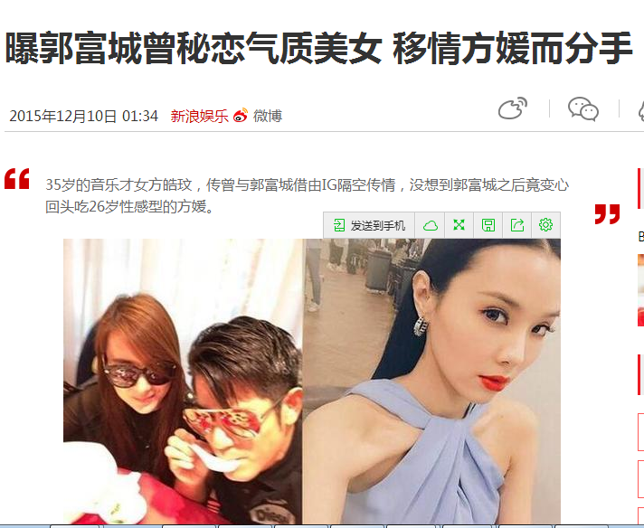
分析新闻的属性和特征

Slide 75
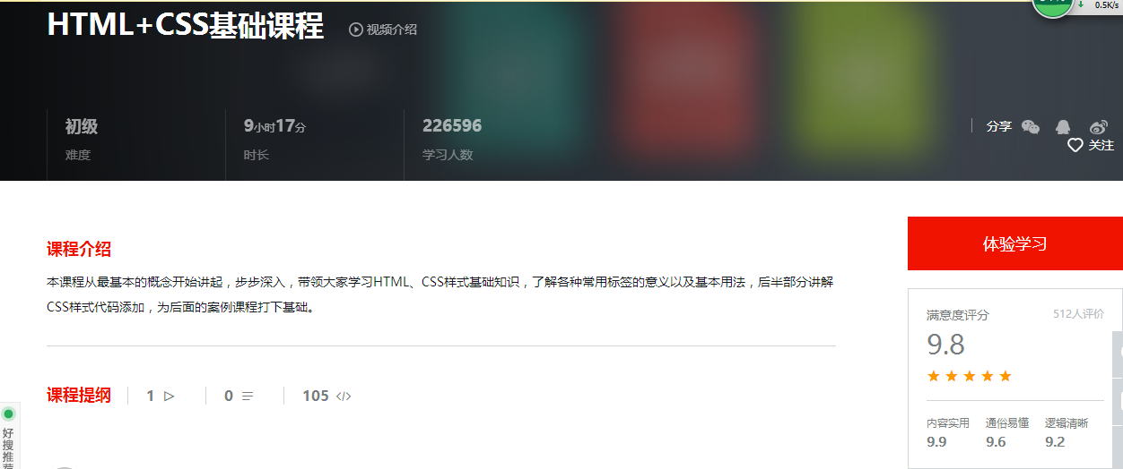
分析慕课网

Slide 76
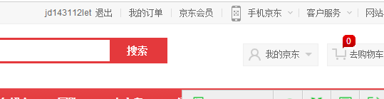
京东--用户
属性：姓名，登录名，密码，邮件，手机号
特性: 登陆，推出，修改密码，修改用户信息

Slide 77
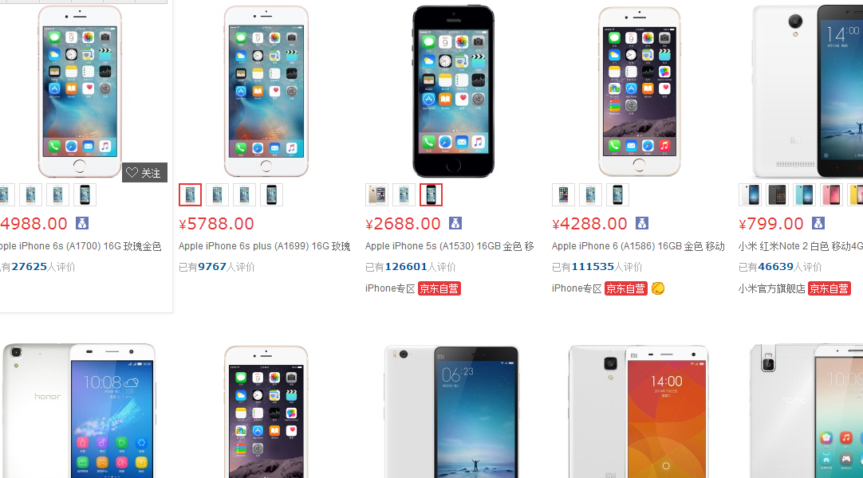
分析京东--产品的共性
特性：名称，价格，图片，描述，评论
行为：购买，加入购物车，评论，退货

Slide 78
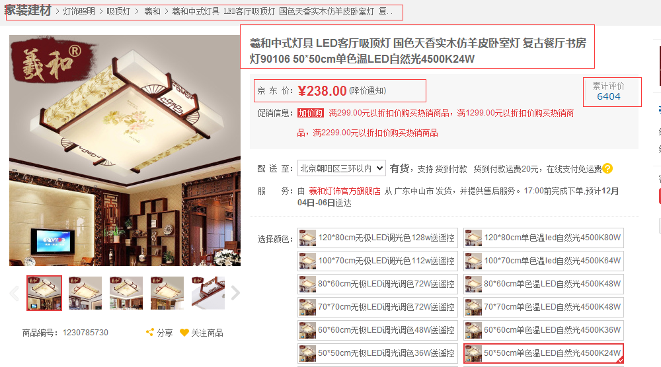
产品对象

Slide 79
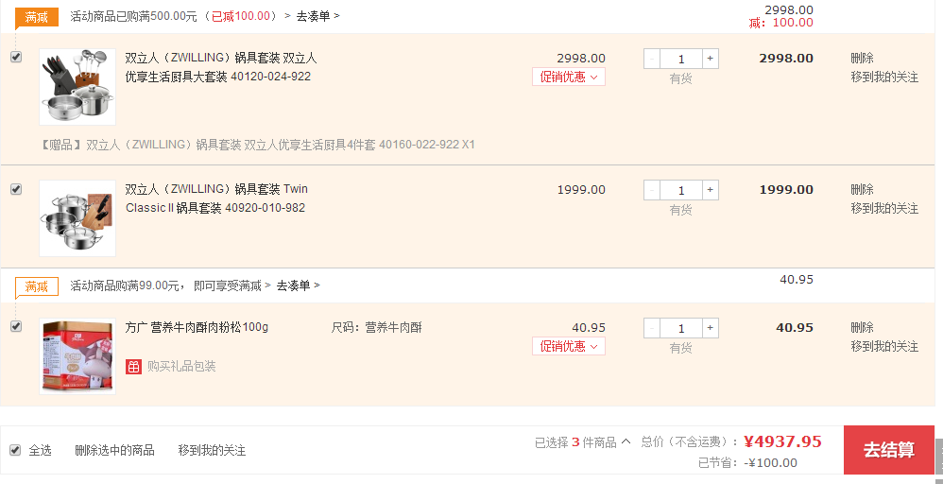
京东 - 购物车
特性：产品列表 总价格 购买的产品个数
行为：结算，删除产品，清空购物车

Slide 80
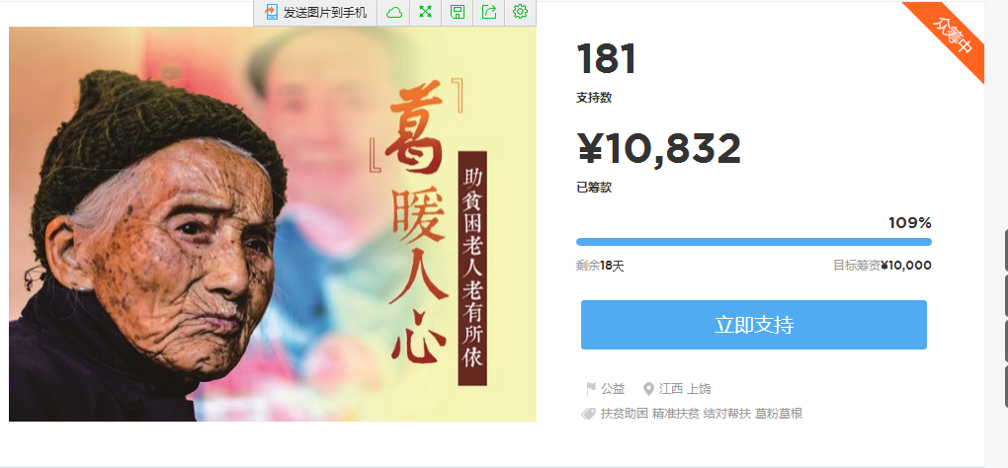
练习 分析众筹

Slide 81
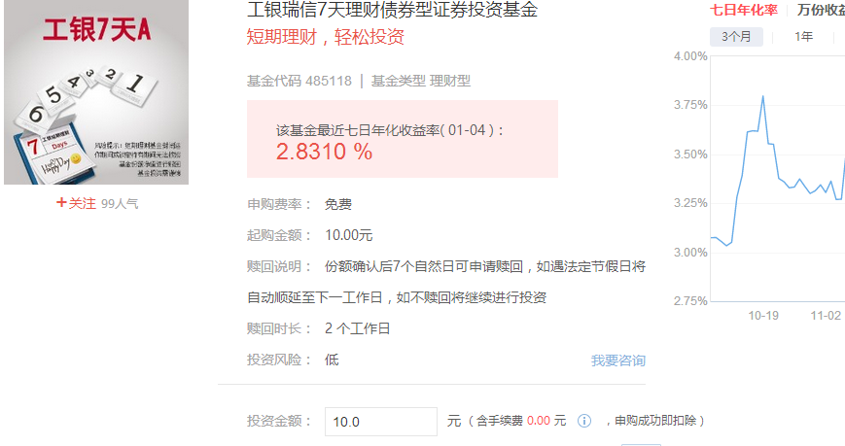
练习 分析P2P

Slide 82
主题：用代码如何实现对象

Slide 83
主题回顾
前面我们分析很多事物的属性和方法
下面我们看看如何用代码实现
我们以商场的产品为例讲解
最后我们会做一个简单的小案例将我们讲的理论串起来综合理解下

Slide 84
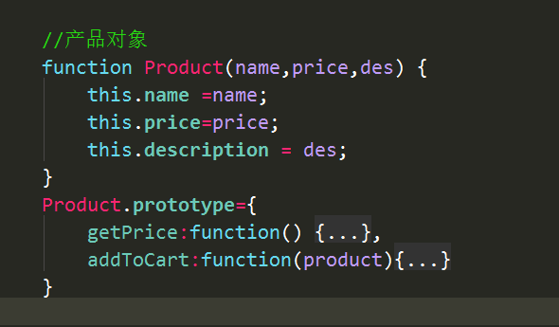
产品对象

Slide 85
属性和方法
特性：我们一般将特性称之为属性
行为：称之为方法--其实就是一个函数

Slide 86
语法规范
我们一般将属性放在上面，方法放在下面
这个是固定用法
上面的这个容器叫构造函数，又叫构造对象，专门放置属性
下面的这种写法叫原型对象，专门放置方法
后面我们讲解和这个格式有关的一切理论，课程的深度应该会强过将来面试你的人，就看你能理解几成。

Slide 87
属性定义两种方式
this.xx='默认值'
函数传参方式

Slide 88
方法定义的两种方式
person.prototype={}
person.pertotype.add=function(){}

Slide 89
术语总结 - 小名和学名
构造函数
原型对象
属性
方法

Slide 90
练习
代码实现新闻对象

Slide 91
课后练习 实现众筹 p2p
用代码实现众筹
用代码实现P2P

Slide 92
面向对象编程误区

Slide 93
面向对象编程语法规范不重要，
重要的是编程思维
给你任何一个物体，你能用对象思维分析出来
分析的时候不是随便分析的，是根据需求来定的

Slide 94
按需分析，而不是乱分析
新闻，我页面只显示标题，时间，内容等，新闻还有新闻记者，新闻撰稿人，新闻摄影师等属性，由于页面没有显示这些，我们就不给这个新闻对象添加这些属性

Slide 95
主题：如何使用我们定义好的对象

Slide 96
抽象和具体
我们前面定义好的对象是抽象的，
无法直接使用，我们只能使用具体的。
那么什么是抽象，什么是具体呢？？

Slide 97
问题
同学们知道有哪些水果？
香蕉
苹果
菠萝
荔枝
水果是抽象的，具体的某个水果是具体的

Slide 98
人是抽象，而具体的某个人是具体的
人只是一个概念，泛称，看不见摸不着
而某个人可以看见，可以摸得着，比如我就是一个人，大家能看见，能摸得到吧
学生是抽象的，具体的某个学生是具体的
学生是一个概念，泛称，看不见，摸不着
而小王是一个学生，可以看得见，摸得着

Slide 99

产品的抽象和具体
产品是抽象，每个产品是具体
抽象的东西是看不见摸不着的，我们无法使用，我们只能使用具体的，那么如何具体化某个产品呢

Slide 100
使用产品对象
这里我们具体化了一个苹果iphone手机，价格是6000元，然后我们通过点语法访问对象中的属性和方法

Slide 101
使用对象中的工具方法1
定义属性规范：this
对象属性赋值：iphone.name=''
添加一个属性
修改一个属性的值

Slide 102
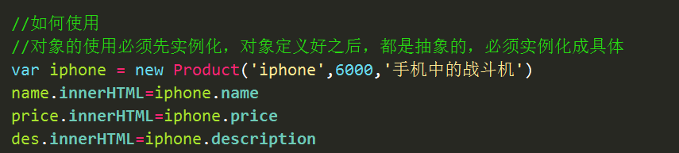
参数方式

Slide 103
总结
先实例后使用
访问成员（属性，方法）点语法
zhangsan.propertyName
zhangsan.methodName();

Slide 104
主题：简单的商城例子将前面的知识串起来

Slide 105
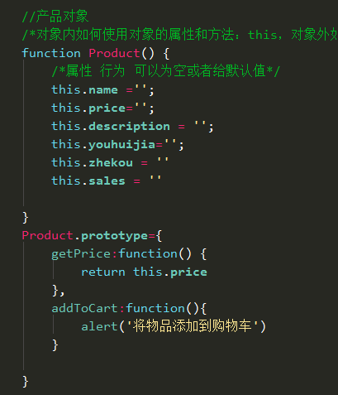
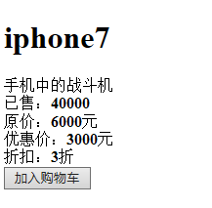
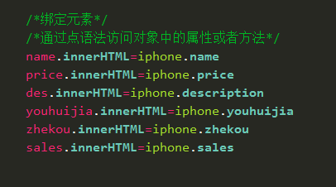
面向对象的简单运用

Slide 106
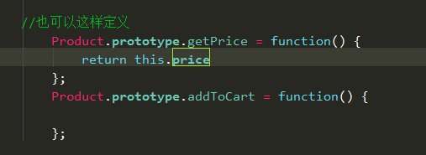

Slide 107
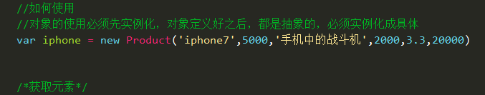
函数方式写法

Slide 108
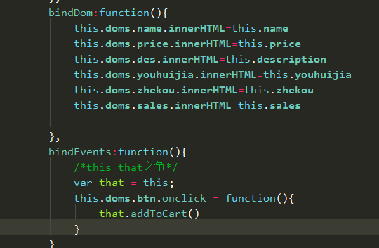
添加零件

Slide 109
添加部件
什么是零部件
对比汽车制造理解什么是零件，什么是部件

Slide 110
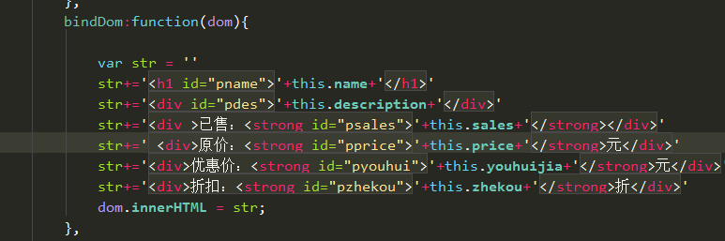
另外一种绑定方式
豆豆加加法则

Slide 111
练习 新闻

Slide 112
主题：术语简单总结

Slide 113
总结 - 类，实例术语的引入
抽象 -- 类
具体 -- 实例
具体化的过程又称之为‘实例化’
类可以有多个实例
人有很多人
学生有很多
产品可以有多个产品

Slide 114
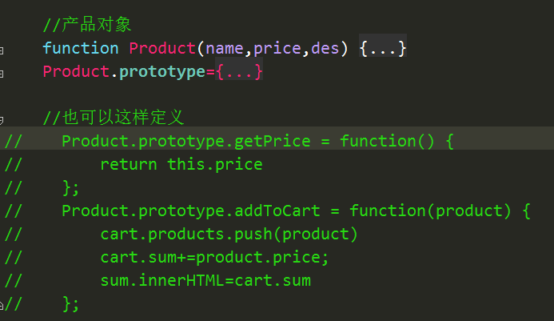
总结2 -- 原型方式定义对象语法
定义规范
使用规范

Slide 115
奇怪的书写方式
这就和：
汉字为什么这么写
英文单词为什么写
阿拉伯数字的1为什么这么些而不是其他写法
道理是一样的，这是一种固定书写格式
明天的课程我们会对这个写法抽丝拨茧，从里到外了解其所有知识点，所有可能的面试题

Slide 116
对象的字面量和JSON对象

Slide 117
字面量和json

Slide 118
引入
前面我们学习了json对象，其又称之为对象的字面量形式
他是面向对象的一种简化写法，是对象的一个实例，所以我们前面使用json字面量的时候无需实例化了。

Slide 119
JSON对象定义
JSON全称为JavaScript对象简单表示法(JavaScript Object Notation)
即通过字面量来表示一个对象，
从简单到复杂均可使用此方式。

Slide 120
字面量创建的对象和json对象区别
js对象的字面量
var objectLiteral = {
name: "Objector.L",
age: "24",
special: "JavaScript",
sayName: function() {
return this.name;
}
};
Json对象
var jsonFormat = {
"summary": "Blogs",
"blogrolls": [
{
"title": "Explore JavaScript",
"link": "http://example.com/"
},
{
"title": "Explore JavaScript",
"link": "http://example.com/"
}
]
};

Slide 121
二者区别的理论知识
Json虽然语法规则要求加个””，但是其实不加也是正确的。
由于js语法不是很严谨，以后我们不用过于纠结这些小细节
以后统一将json对象，json字面量，对象的字面量形式看成是一回事

Slide 122
JSON字面量的好处
可以减少中间变量，使代码的结构更加清晰，也更加直观。
而不必通过类来进行实例化，大大的提高了编码的效率。

Slide 123
使用字面量形式改造案例

Slide 124
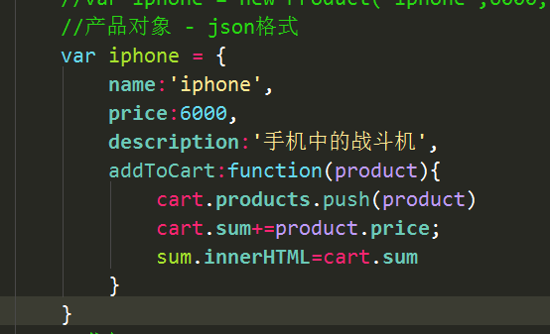
使用json定义产品对象

Slide 125
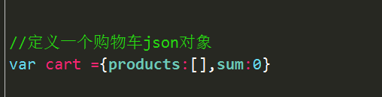
使用json形式定义购物车对象

Slide 126
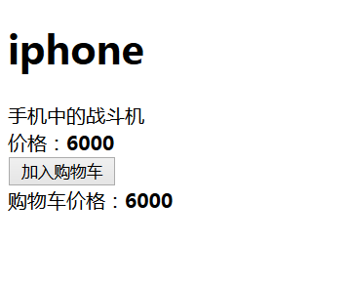
完善整个功能

Slide 127
总结

Slide 128
原型对象和字面量的关系
字面量其实就是原型对象的一个实例。。。
我们在使用对象的字面量形式（json）的时候不需要再实例化。

Slide 129
json协议和json对象
教学目标：
比较json字面量对象和json协议
了解数据是如何传输的
了解序列化和反序列化

Slide 130
面试题
什么是json协议
json和json对象的区别
xml协议和json协议的优缺点比较

Slide 131
什么是协议
USB接口是一个协议，只要大家按照这个协议生产USB优盘，鼠标，键盘，就可以被电脑识别
同样的，json是一个协议，只要我们将数据转换成这个格式，就能实现传输，至于如何传输的，这属于网络学科的范畴

Slide 132
json协议
我们在ajax知道，后台返回给我们的是json字符串。
这个json协议和json对象是什么关系呢？

Slide 133
比较
JSON协议事实上已经作为一种前端与服务器端的数据交换格式，是一种国际标准。他不是语言，他只是一个规范，按照这种规范写法就能实现数据传递。
HTML语言 -- 协议
json协议：{"name":"传智播客"}
{name：“传智播客”}

Slide 134
复习ajax于json字符串
ajax，后台一般传递给我们的数据格式是json字符串，我们拿到数据之后，将其转化成json对象，再做其他处理

Slide 135
将json对象转化成json字符串
var a={"name":"tom","sex":"男","age":"24"};
var b='{"name":"Mike","sex":"女","age":"29"}';
JSON.stringify(obj)将JSON转为字符串
var aToStr=JSON.stringify(a);
alert(typeof(aToStr)); //string

Slide 136
将json字符串转化成json对象
var a={"name":"tom","sex":"男","age":"24"};
var b='{"name":"Mike","sex":"女","age":"29"}';
通过eval() 函数可以将JSON字符串转化为对象。
JSON.parse(string)将字符串转为JSON对象；
var bToObj=JSON.parse(b);
alert(typeof(bToObj));//object

Slide 137
主题：对象开发列表页

Slide 138

面向对象的简单运用-多个产品对象

Slide 139
开发思路
先开发单个产品对象
然后将单个对象看成一个整理遍历即可。

Slide 140
使用json改造案例

Slide 141
总结

Slide 142
函数：工具
对象：工具包
如何提炼对象的属性和方法
原型创建对象
字面量创建对象
对象的两个应用场景：
单实例：使用对象开发产品详细信息
多实例：适用对象开发产品列表

Slide 143
面向对象编程步骤
得到对象
自定义
学习别人写好的对象：document等
面向对象编程
定义抽象对象（制造零件，制造部件）
实例化
使用零件，部件组装汽车
零部件
函数：零件，比如螺丝
部件：基于零件制造的大零件，比如发动机

Slide 144
作业

Slide 145
